Slide 1
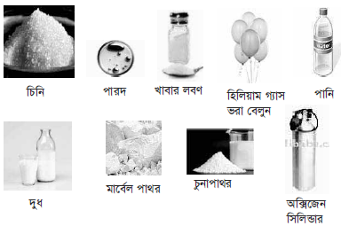
স্বাগতম
Notes:
শিক্ষক প্রশ্ন করতে পারেন এটি কিসের ছবি? শিক্ষার্থীর উত্তর দেয়ার চেষ্টা করবে । পদার্থ সম্পর্কে জানতে আজকের ক্লাশে তোমাদেরকে স্বাগত জানাচ্ছি।

Slide 2
মোঃ ইব্রাহিম খলিল
সহকারি প্রধান শিক্ষক
বক্রিকান্দি আদর্শ উচ্চ বিদ্যালয়
দেবিদ্বার, কুমিল্লা।
Email-ibrahimkhalil6065@gmail.com
মোবাইলঃ 01815806065
বিষয়ঃ বিজ্ঞান
শ্রেণিঃ ৭ম
অধ্যায়ঃ ০৬
পাঠঃ ১-৩
সময়ঃ ৫৫ মিনিট

Slide 3
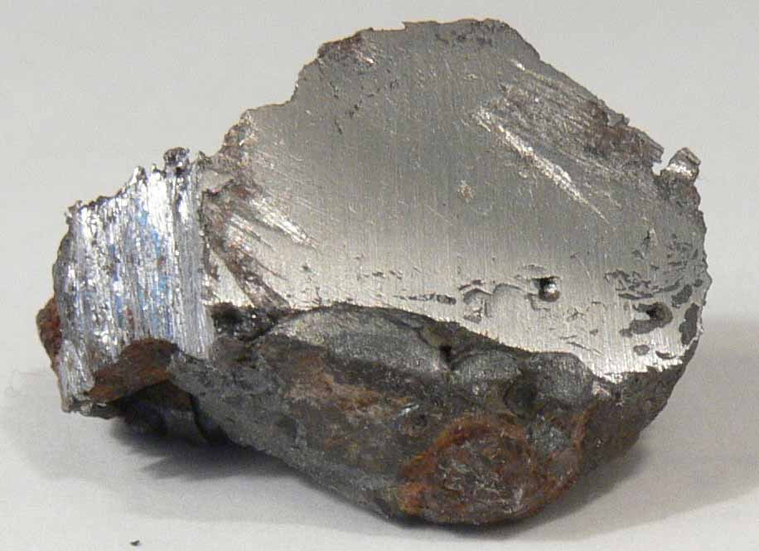
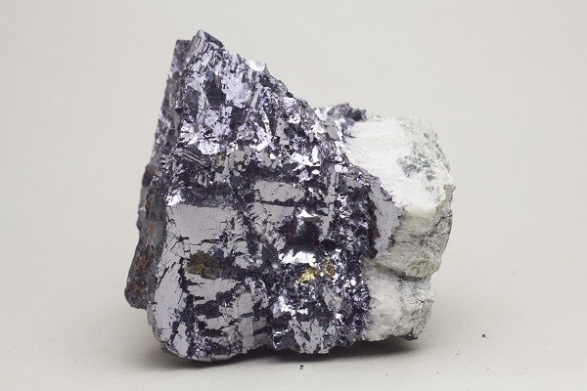
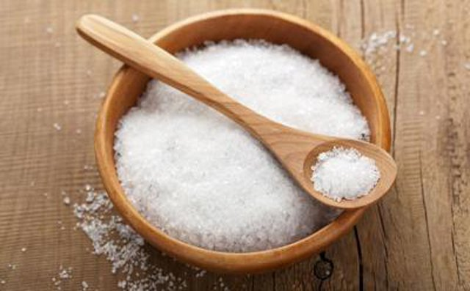
লোহা
সীসা
খাবার লবণ
পানি
Notes:
যে কোন বাস্তব পদার্থ শিক্ষার্থীদেরকে দেখেতে পারেন এবং বিভিন্ন প্রশ্ন করতে পারেন । দেখতে ভিন্ন কেন

Slide 4
পদার্থের গঠন
Notes:
বোর্ড পাঠ শিরোনাম লিখবে

Slide 5
শিক্ষনফল
এই পাঠ শেষে শিক্ষার্থীরা...
১। পদার্থ কী বলতে পরবে।
২। কী কারণে পদার্থ ভিন্ন তা ব্যাখ্যা করতে পারবে
৩। মৌলিক,যৌগিক ও মিশ্র পদার্থের মধ্যে পার্থক্য লিখতে পারবে
৪। পদার্থের ক্ষুদ্রতম কণার মতবাদের কৌশল আলোচনা করতে পারবে
Notes:
শিক্ষক প্রয়োজনে শিখন ফল পরিবর্তন করতে পারেন

Slide 6
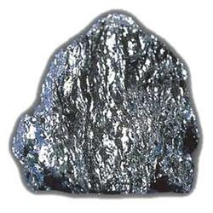
লোহা
লবণ
পানি
আয়তন আছে ,বল প্রয়োগে বাধা পদান করে
লোহা,লবণ,পানির জায়গা দখল করে , ওজন আছে
প্রশ্নঃ- পদার্থ কী ?
উঃ যা জায়গা দখল করে,ওজন আছে , আয়তন আছে তাকে বিজ্ঞানের ভষায় পদার্থ বলে।
Notes:
যে কোন বাস্তব পদার্থ শিক্ষার্থীদেরকে দেখেতে পারেন এবং বিভিন্ন প্রশ্ন করতে পারেন

Slide 7
একক কাজ (২ মিনিট )
পদার্থ কী বল
Notes:
প্রয়োজনে সময়

Slide 8
পদার্থ
মৌলিক
যৌগিক
মিশ্র

Slide 9
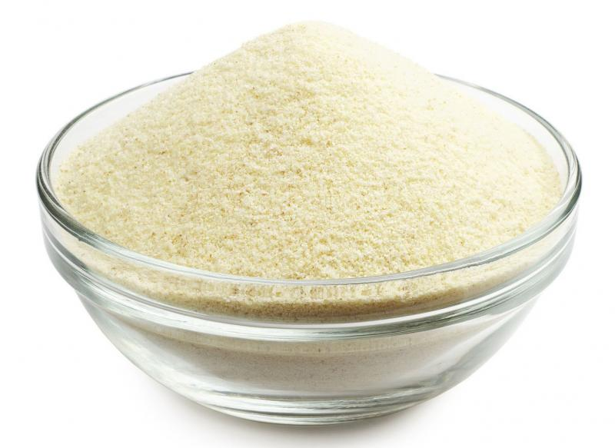
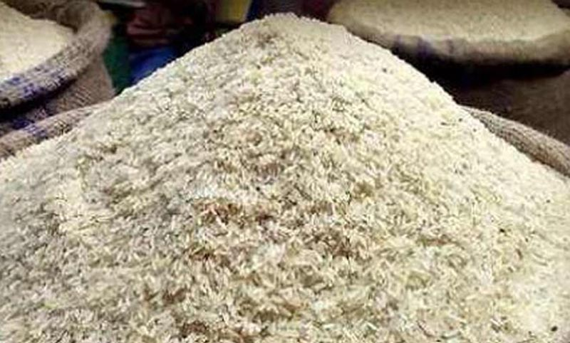
চাল হতে কী পাওয়া যায়?
চাল
চালের গুড়া
চালের ক্ষুদ্র ক্ষুদ্র কণাকে কি বলে?
Notes:
শিক্ষক বলতে পারেন গম যদি পদার্থ হয় তাহলে আটা হচ্ছে গমের ক্ষুদ্র ক্ষুদ্র কণা। এবার প্রশ্ন করতে পারেন ক্ষুদ্র ক্ষুদ্র কণা দ্বারা কি হয়? শিক্ষার্থীরা উত্তর দেয়ার চেষ্টা করবে না পারলে শিক্ষক বলে দেবেন।

Slide 10
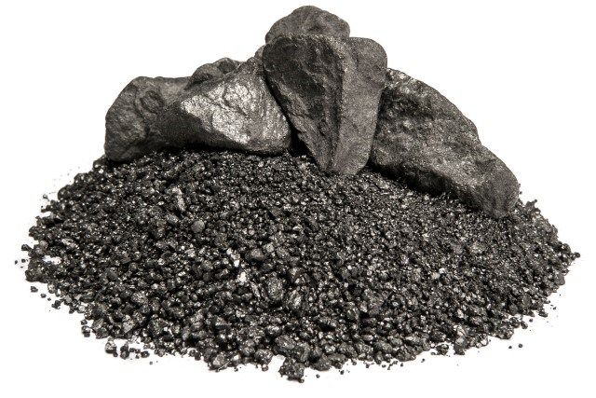
লোহা হতে কী পাওয়া যায়?
লোহার ক্ষুদ্র কণা
লোহা

Slide 11
প্রশ্নঃ- মৌলিক পদার্থ কী ?
উঃ যে পদার্থকে ভাঙলে সেই পদার্থ ছাড়া অন্য কোনো পদার্থ পাওয়া যায় না তাকে মৌলিক পদার্থ বা মৌল বলে। যেমিন- রুপা, তামা, লোহা ইত্যাদি।

Slide 12
2H₂O বিদ্যুৎ প্রবাহ 2H₂ + O₂

Slide 13
H
O
H
হাইড্রোজেনের দুইটি পরমাণু ও অক্সিজেনের একটি পরমাণু মিলে পানির একটি অণু তৈরি করেছে।
ভিন্ন রকমের পরমাণু দিয়ে গঠিত পদার্থ। (যৌগিক পদার্থ)
Notes:
এ রকম কিছু যৌগিক অণুর উদাহরণ শিক্ষার্থীদের কাছ থেকে বের করে আনার চেষ্টা করতে পারেন।

Slide 14
প্রশ্নঃ- যৌগিক পদার্থ কী ?
উঃ যে পদার্থকে ভাঙলে দুই বা দুইয়ের মৌলক পদার্থ পাওয়া যায় তাকে যৌগিক পদার্থ বা যৌগ বলে। যেমিন- পানি, লবণ, চিনি ইত্যাদি।

Slide 15
মিশ্র পদার্থ
বায়ু
নাট্রোজেন
৭৮%
অক্সিজেন
২১%
কার্বন ডাই অক্সাইড ০.০৩%
জলীয়বাস্প ও অন্যান্য পদার্থ-০.৯৭%

Slide 16
জোড়ায় কাজ (৪ মিনিট)
মৌলিক,যৌগিক ও মিশ্র পদার্থের মধ্যে পার্থক্য লিখতে পারবে

Slide 17
পদার্থের ভিন্নতার কারণ কী ?
উঃ পদার্থের ভিন্নতার কারণ হলো এদের গঠন ।

Slide 18
বিভিন্ন পদার্থে গঠন আলাদা

Slide 19
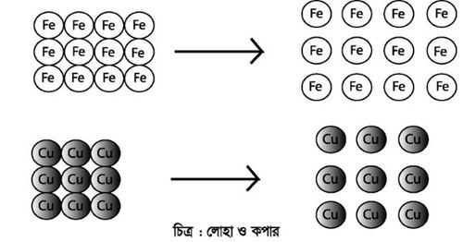

Slide 20
জোড়ায় কাজ (৩মিনিট)
কী কারণে পদার্থ ভিন্ন তা ব্যাখ্যা কর

Slide 21
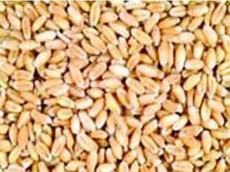
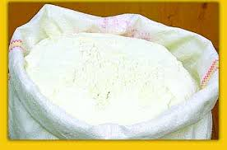
গম হতে কী পাওয়া যায়?
আটা
গম
গমের ক্ষুদ্র ক্ষুদ্র কণাকে কি বলে?

Slide 22
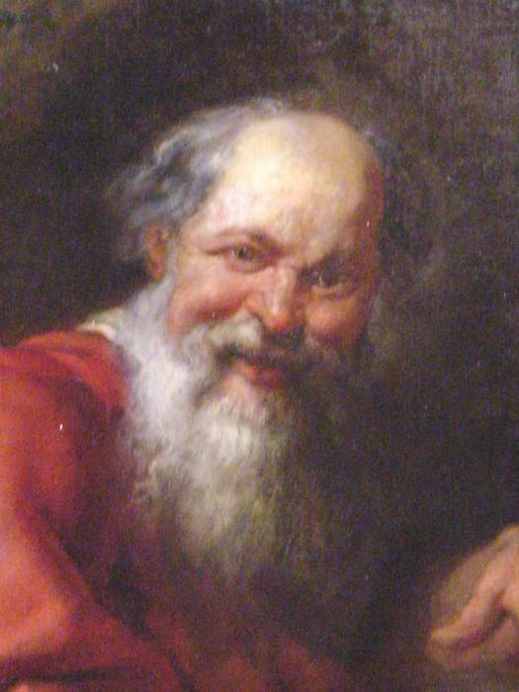
গ্রিক দার্শনিক ডেমক্রিটাস
মতবাদঃ সকল পদার্থ ক্ষুদ্র ক্ষুদ্র অবিভাজ্য কণা দিয়ে তৈরি। এই ক্ষুদ্রতম কণার নাম পরমাণু বা এটম।
পদার্থ সম্পর্কে তাঁর মতবাদ কি তোমরা জান?
চিত্রের লোকটিকে তোমরা চিন?
মতবাদের সালঃ খ্রিষ্টপূর্ব ৪০০ অব্দ।
Notes:
তিনি সর্বপ্রথম ক্ষদু ক্ষুদ্র কণার মতবাদ দেন

Slide 23
ক্ষুদ্রতম অংশ
ক্ষুদ্রতম অংশ
পদার্থ
ক্ষুদ্রতম কণা
অ্যারিস্টটালের মতেঃ পদার্থের কণাগুলো ক্ষুদ্র হতে ক্ষুদ্রতর হতে থাকবে।
Notes:
এ দৃশ্যটি অণুবীক্ষন যন্ত্রে দেখানো হয়েছে।

Slide 24
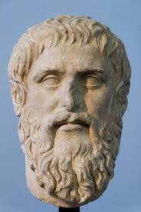
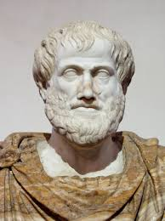
দার্শনিক প্লেটো
দার্শনিক অ্যারিস্টটল
দার্শনিক প্লেটো ও অ্যারিস্টটল এর মতবাদঃ পদার্থসমূহ অবিচ্ছেদ্য এবং ভাঙনের কোন সীমা নেই অর্থাৎ যতই ভাঙ্গা হোক না কেন, পদার্থের কণাগুলো ক্ষুদ্র হতে ক্ষুদ্রতর হতে থাকবে।
চিত্রের লোক দুই জন কে তোমরা চিন?
Notes:
সংশ্লিষ্ট পাঠটি নিরব পাঠের মিশিক্ষার্থীদেরকে তিন মিনিট সময় দিতে পারেন। শিক্ষার্থীরা কোথাও নয়া বুঝলে শিক্ষক বোর্ডে বিষয়টি পরিষ্কার করবেন।

Slide 25
মৌলিক পদার্থ
একই ধরণের ক্ষুদ্র ক্ষুদ্র কণা দিয়ে গঠিত পদার্থ। (মৌলিক পদার্থ)
Notes:
শিক্ষক মহোদয় শ্রেণিকক্ষে স্লাইডটি প্রদর্শনের পূর্বে বলে দিবেন পরমাণু এত ক্ষুদ্র যে উহাদেরকে খালি চোখে দেখা যায় না। ইলেকট্রন অণুবীক্ষন যন্ত্রের সাহায্যে কয়েক লক্ষ গুণ বড় করে দেখলে উহাদেরকে দেখা যায়। বুঝার সুবিদার্থে বড় করে দেখানো হয়েছে।

Slide 26
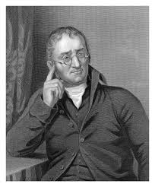
সাল: ১৮০৩ খ্রিস্টাব্দ
ইংরেজ বিজ্ঞানী জন ডাল্টন
জন ডাল্টনের মতবাদঃ
১। মৌলিক পদার্থসমূহ পরমাণু নামক ক্ষুদ্র ক্ষুদ্র কণা দিয়ে গঠিত।
২। একটি মৌলের বা মৌলিক পদার্থের সকল পরমাণু একই রকম।
৩। একটি মৌলের পরমাণুসমূহ অপর মৌলের পরমাণুসমূহ হতে ভিন্ন রকম।
৪। যৌগিক পদার্থসমূহ একের অধিক মৌলিক পদার্থ দিয়ে গঠিত।
Notes:
এই স্লাইডটি প্রেজেন্টেশনের পূর্বে মতবাদ গুলো শিক্ষার্থীদের কাছ থেকে বের করে আনার চেষ্টা করতে পারেন। শিক্ষার্থীরা নয়া পারলে স্লাইডটি দেখাতে পারেন।

Slide 27
নীরব পঠন
পাঠ্য বইয়ের পৃষ্ঠা নং ৫৬-৫৮
Notes:
পাঠ্য বইয়ের বাদ পড়া প্রশ্ন গুলো বের হয়ে আসবে

Slide 28
দলীয় কাজ (১০মিনিট)
পদার্থের ক্ষুদ্রতম কণার মতবাদের সম্পর্কে মতামত দাও।
Notes:
শিক্ষার্থীদেরকে কয়েকটি দলে ভাগ করে দিতে পারেন । দলীয় কাজে উল্লেখিত বিষয়গুলো বেরিয়ে না আসলে শিক্ষক শিক্ষার্থীদেরকে জানিয়ে দিতে পারেন।

Slide 29
মূল্যায়ণ
খবার লবণ কোন ধরনের পদার্থ?
(ক) মৌলিক (খ) যৌগিক
(গ) মিশ্র (ঘ) অধাতু
লোহা কোন ধরনের পদার্থ?
(ক) মৌলিক (খ) যৌগিক
(গ) মিশ্র (ঘ) অধাতু
ডেমক্রিটাস কোন দেশের দার্শনিক।
(ক) মিশর (খ) জার্মান
(গ) গ্রিক (ঘ) বাংলাদেশ
জন ডাল্টন কত সালে পরমানুবাদ মতবাদ দেন?
(ক) ১৬০৩ (খ) ১৭০৩ (গ) ১৮০৩ (ঘ) ১৯০৩
Notes:
শিক্ষক ইচ্ছে করলে পাঠ সংশ্লিষ্ট সংক্ষিপ্ত প্রশ্নও দিতে পারেন।

Slide 30
বাড়ির কাজ
ডেমোক্রিটাস, অ্যারিস্টটাল ও জন ডাল্টনের মতবাদের মধ্যে অমিলগুলো লিখে আনবে।
Notes:
শিক্ষক ইচ্ছে করলে পাঠ সংশ্লিষ্ট অন্য কোন সৃজনশীল প্রশ্নও দিতে পারেন।

Slide 31
ধন্যবাদ

